Slide 1
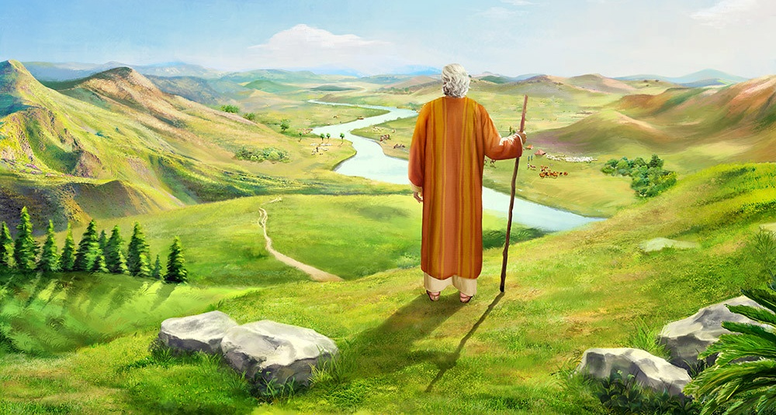
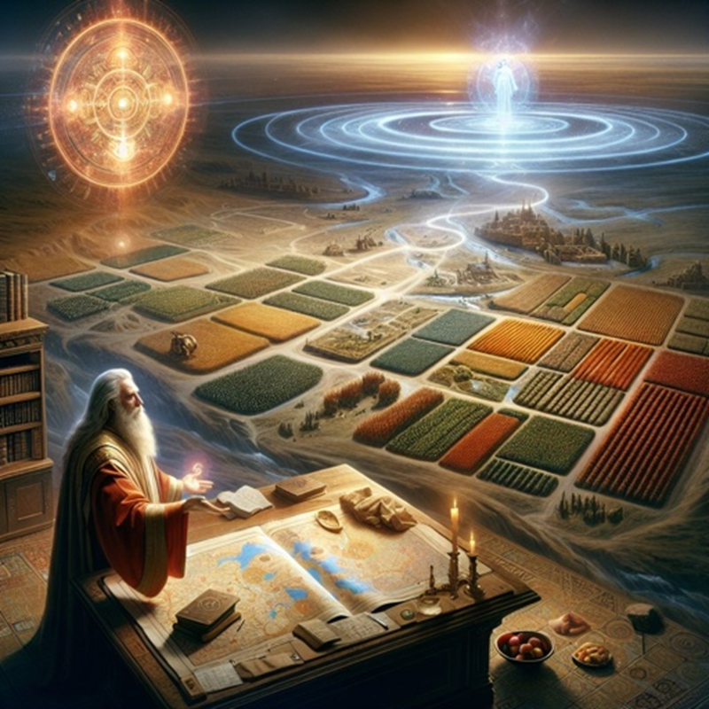
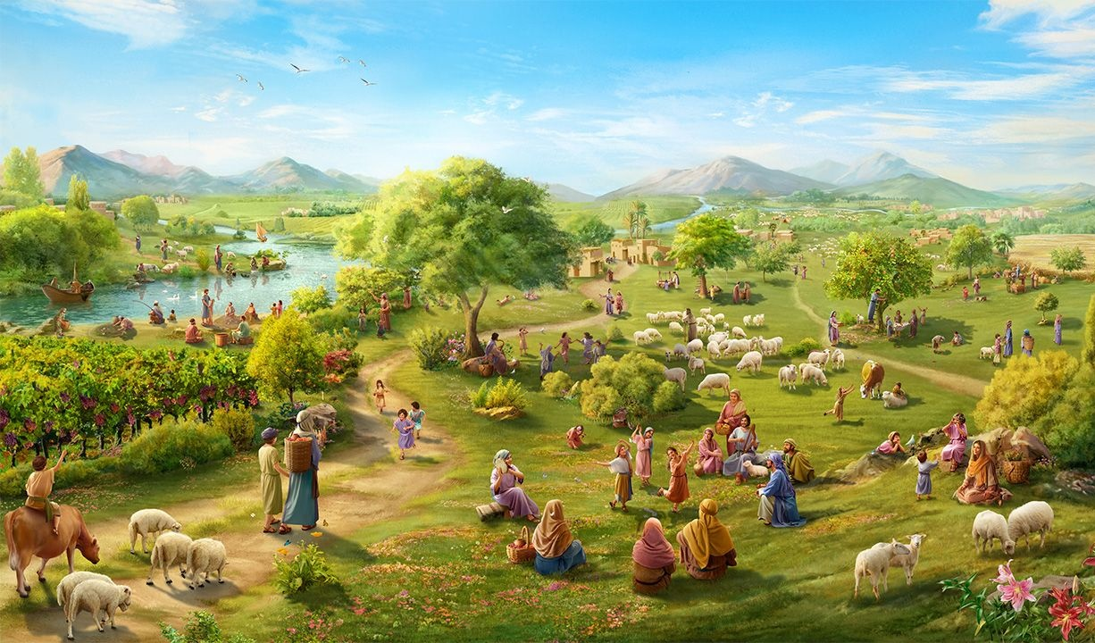
БОГ ВІРНИЙ
Урок 12 за 20 грудня 2025

Slide 2

«З усіх добрих обітниць, що Господь дав нащадкам Ізраїля, не залишилося невиконаним жодне слово, -усе здійснилося!». (І.Нав.21:45)

Slide 3

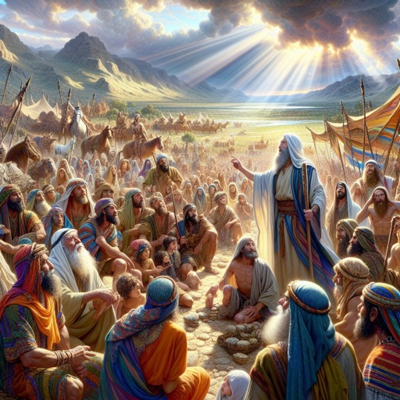
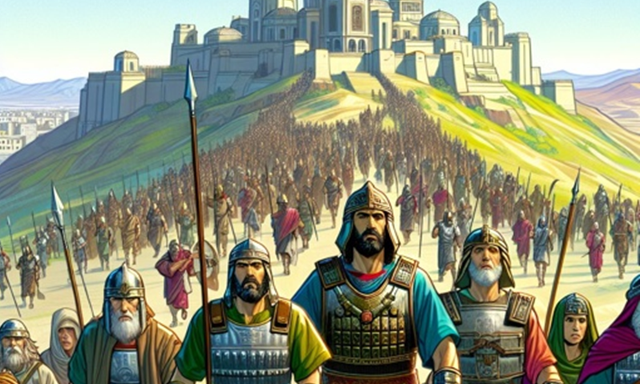





Ісус Навин вже був старий, а території ще потрібно було завоювати. Він зібрав нових лідерів, щоб заохотити їх продовжувати завоювання.
Здатність досягти перемоги була не в них, а в Бозі. Тож він нагадав їм про вірність, яку Бог уже виявив, і запевнив їх, що Він і надалі буде вірним.
Але він також розповів їм про небезпеки. Насправді була лише одна небезпека, та сама, з якою ми стикаємося сьогодні: перестати бути вірними Богові; відповісти на вірність Бога нашою невірністю.
Божа вірність (І. Нав. 21:43-45)
Що Бог зробив і що зробить (І. Нав. 23:1-5)
Винагорода за вірність (І. Нав. 23:6-10)
Що ми маємо робити (І. Нав. 23:11-14)
Покарання за невірність (І. Нав. 23:15-16)

Slide 4


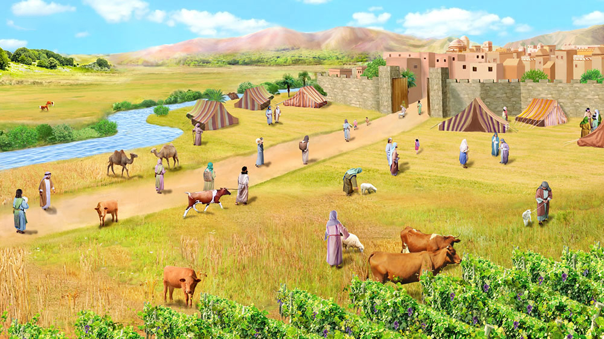
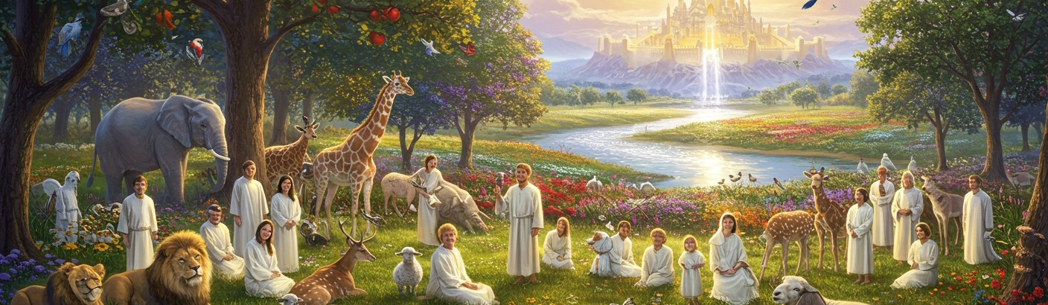
БОЖА ВІРНІСТЬ
“Жодна з усіх добрих обіцянок, які Господь дав дому Ізраїля, не була невиконаною; усе здійснилося.” (І.Нав. 21:45)
Бог дав Ізраїлю «всю землю» (Іс. Нав. 21:43) і передав у їхні руки «всіх їхніх ворогів» (Іс. Нав. 21:44), тому «все здійснилося» (Іс. Нав. 21:45).
Багаторазове використання слова «всі» підкреслює вірність Бога у виконанні Його обіцянок. Його вороги були переможені Богом. Вони могли жити на цій землі, тому що Бог володів нею. Вони могли бути впевнені, що завершать вигнання ханаанеян, які все ще жили на цій землі, тому що Бог дотримався своїх обіцянок досі і продовжуватиме їх виконувати в майбутньому.
Все це служить нам на благо. Бог залишається вірним (Повт. Зак. 7:9; Пс. 117:2; Плач 3:22-23). ​​Він обіцяв спасти нас і дати нам Землю у спадок, і він виконає цю обіцянку (Фил. 1:6; 1 Пет. 1:5; Пс. 37:29).

Slide 5

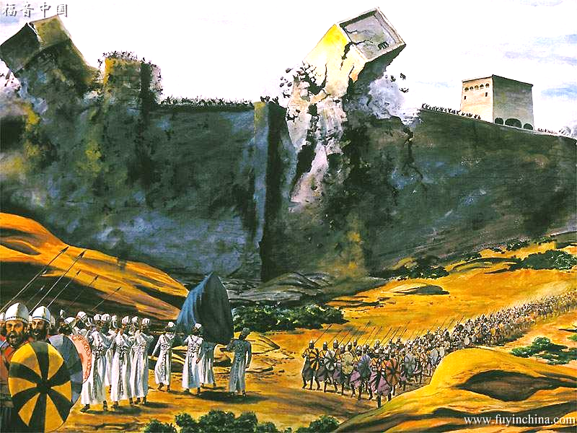
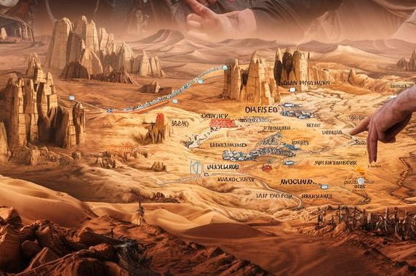
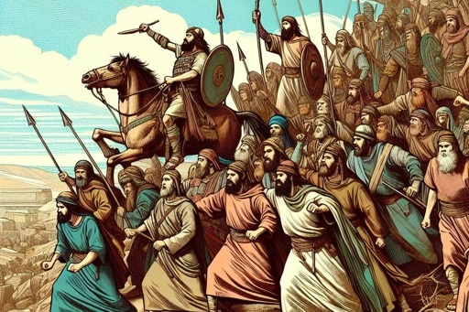
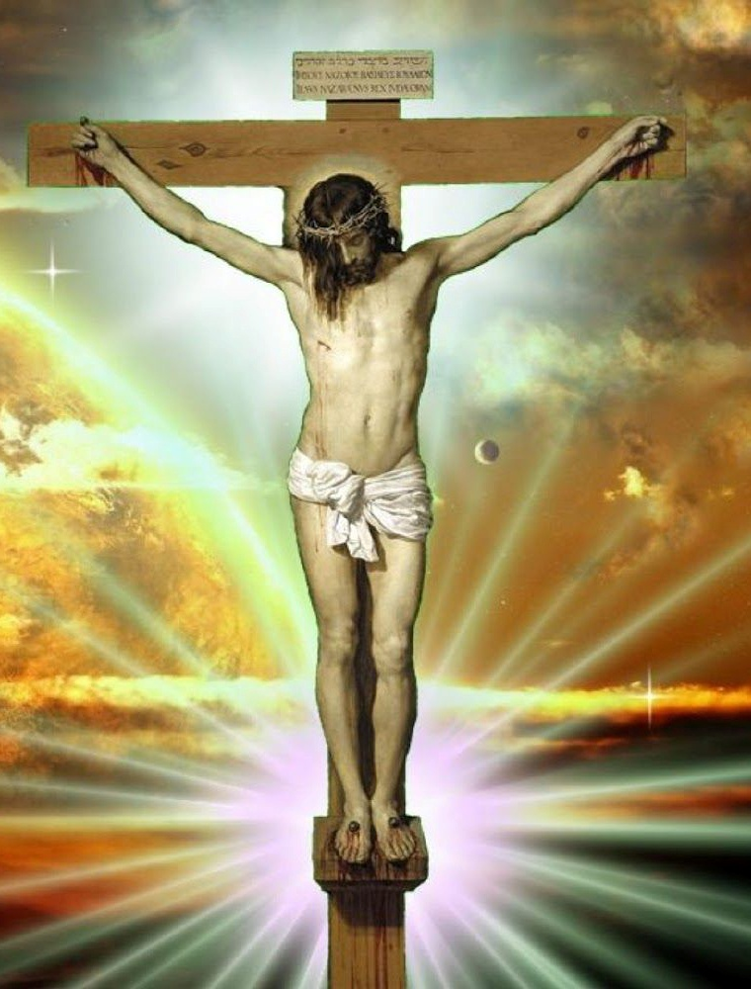
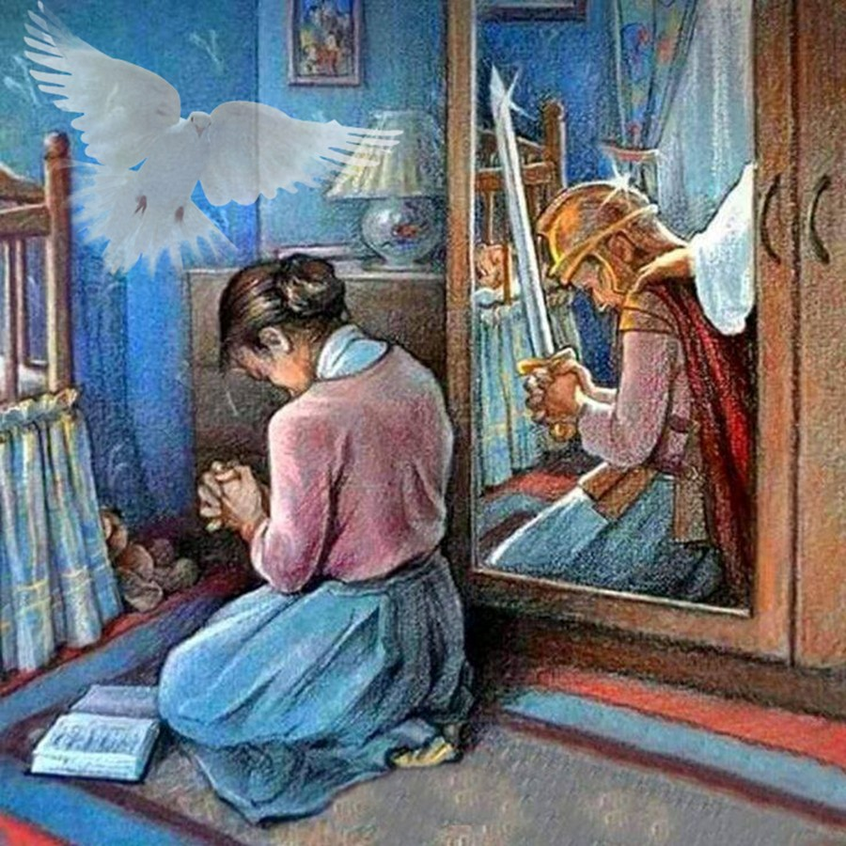
ЩО БОГ ЗРОБИВ І ЩО ЗРОБИТЬ
«І ви бачили все, що Господь, Бог ваш, зробив усім цим народам заради вас, бо Господь, Бог ваш, Той, Хто воював за вас.” (І.Нав. 23:3)
У своїй промові до старійшин Ісус Навин починає з того, що розповідає їм про те, що Бог уже зробив і що Він ще збирається зробити:
Він воював проти народів (Іс. Нав. 23:3)
Він розділив землю між племенами (Ісус Навин 23:4)
Він вижене народи, що залишилися (Іс. Нав. 23:5)
Усе це (те, що вже було зроблено, і те, що ще мало бути зроблено) підлягало одній умові з боку Ізраїлю: послуху (Іс. Нав. 23:6).
Історія Ізраїлю є уроком для нас сьогодні. Бог уже переміг гріх і дав нам гарантію спасіння через жертву Ісуса (Кол. 2:15).
Нам належить продовжувати боротьбу і покладатися на Святого Духа, щоб жити переможним життям (2 Кор. 10:3-5; Еф. 6:11-18).

Slide 6

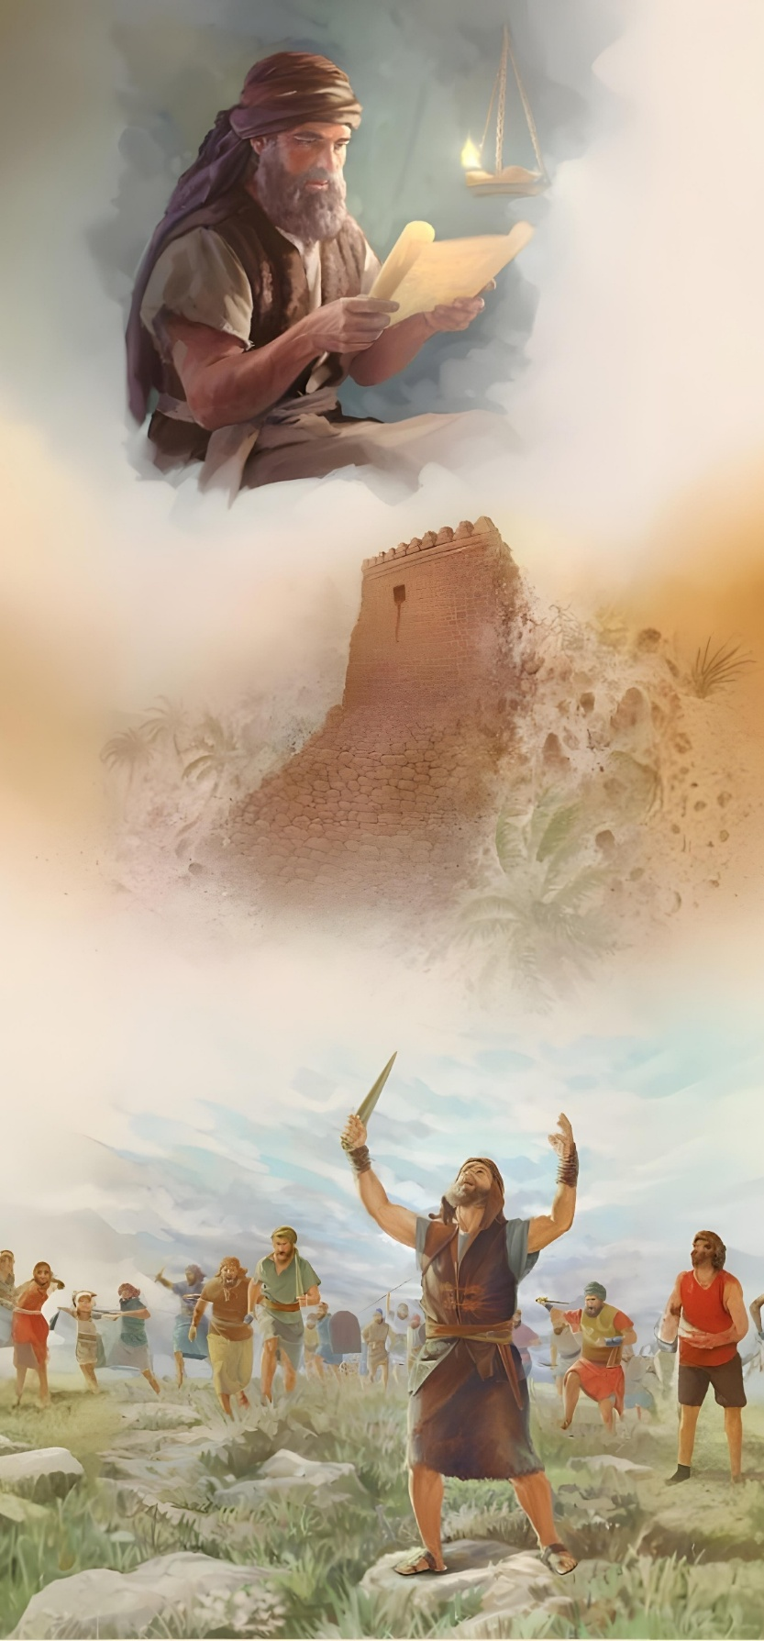
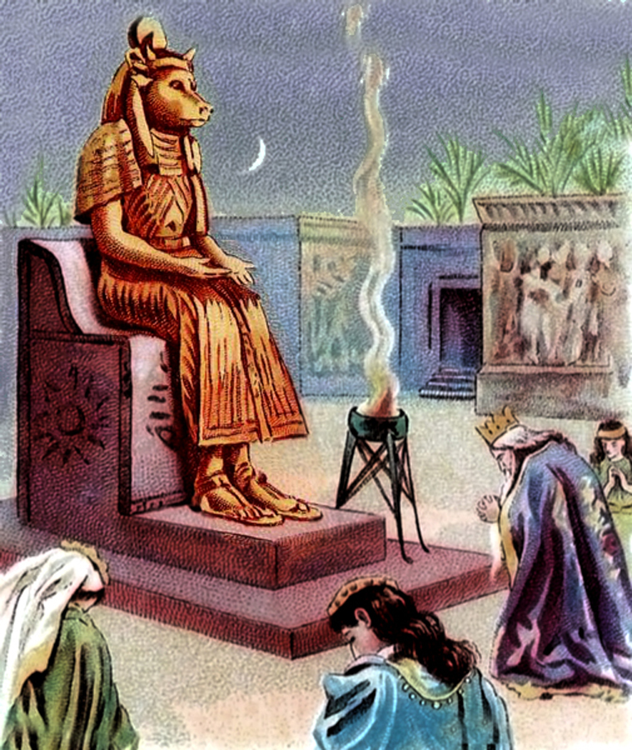

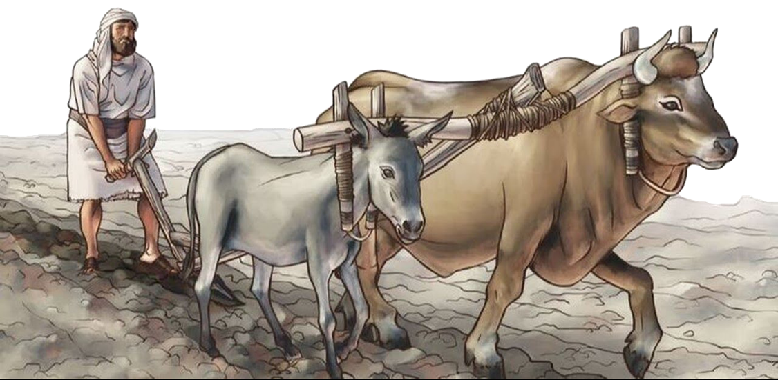
НАГОРОДА ЗА ВІРНІСТЬ
«Один із вас пожене тисячу, бо Господь, Бог ваш, Той, Хто воює за вас, як Він обіцяв вам».(І.Нав. 23:10)
Нагородою за вірність Ізраїлю буде повна та абсолютна перемога над усіма його ворогами (Іс. Нав. 23:6, 10).
У контексті завоювання Ханаану вірність Богові мала проявлятися трьома дуже конкретними способами. :
Не одружуватися з мешканцями цієї землі (Ісус Навин 23:7а)
Не згадувати імен їхніх богів (Ісус Навин 23:7б)
Не поклонятися їхнім богам (Іс. Нав. 23:7в)
Вони мали зберігати духовну чистоту. Якщо вони одружувалися з місцевими жителями, то починали говорити про їхніх богів і зрештою поклонялися їм. Так почалося відступництво Соломона (1 Царів 11:4).
Тому нам, християнам, рекомендується дотримуватися тих самих рекомендацій і не одружуватися з невіруючими (2 Кор. 6:14-16).

Slide 7


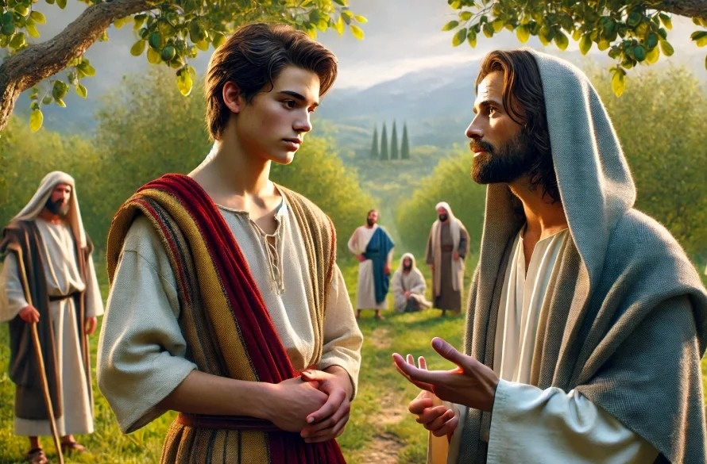
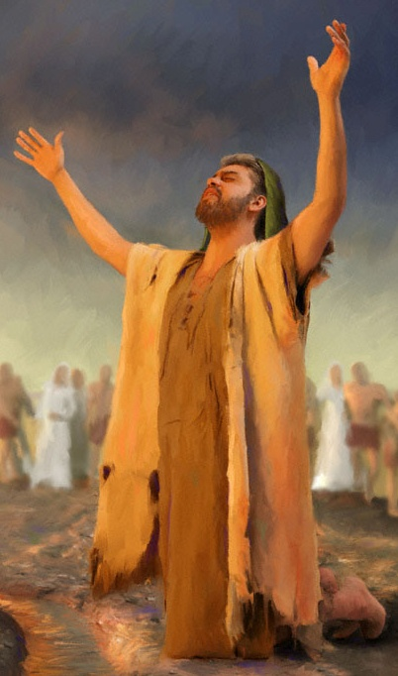
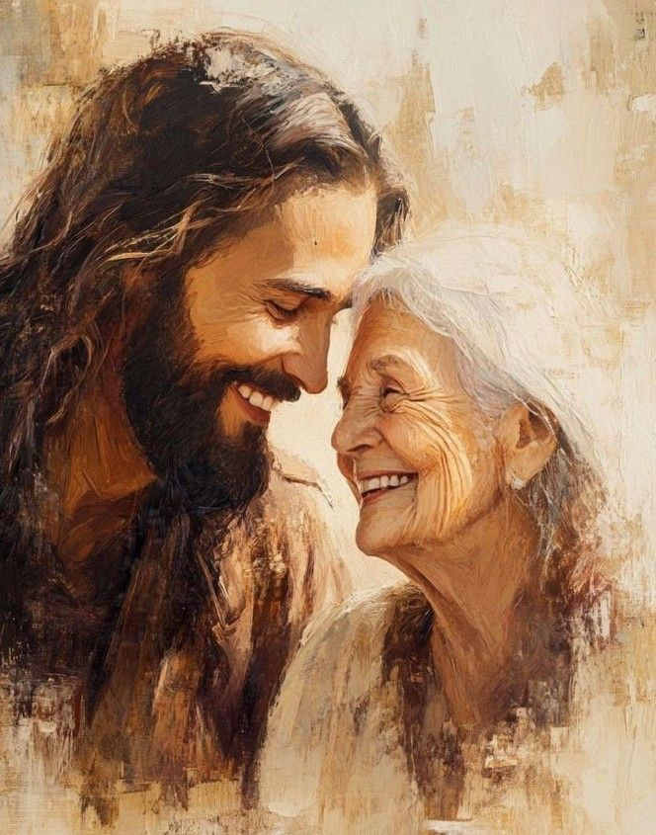
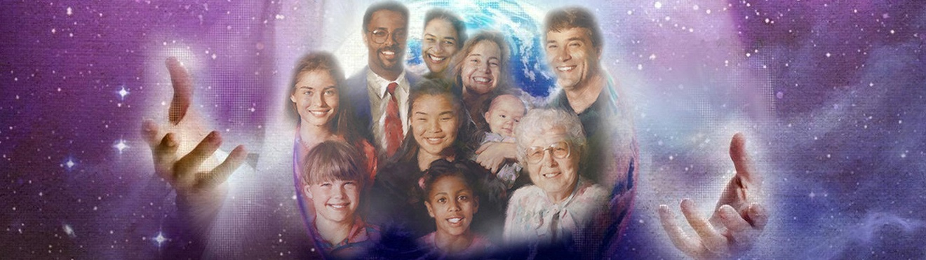
ЩО МИ МАЄМО РОБИТИ
«Тож робіть усе, що в ваших силах, щоб любити Господа, Бога вашого».(І.Нав. 23:11)
Можна без сумніву сказати, що головна думка промови Ісуса Навина міститься у вірші 11: любити Бога.
Ізраїльтяни мали демонструвати свою любов, не поклоняючись іншим богам, що призвело б до серйозної шкоди для них (Іс. Нав. 23:12-13).
Крім того, Ісус Навин пропонує стимул для плекання цієї любові: Божу вірність (Ісус Навин 23:14).
Сьогодні ми маємо ще більший стимул: приклад Ісуса (Ів. 13:34).
Бог бажає встановити близькі та особисті стосунки з кожною людиною, яка відповідає на Його любов.
Отже, Його любов до всіх становить основу для прояву нашої добровільної та взаємної любові.

Slide 8

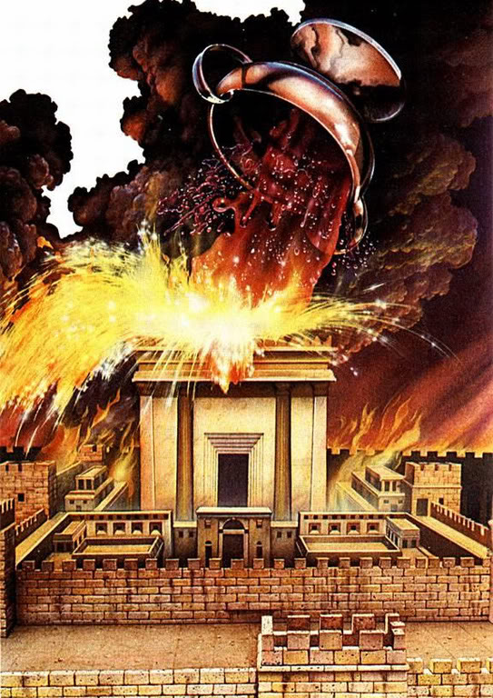
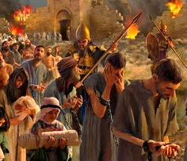
ПОКАРАННЯ ЗА НЕВІРНІСТЬ
«Але як усі добрі слова, які Господь, Бог твій, дав тобі, збулися на тобі, так Господь наведе на тебе всі лихі слова, аж поки не винищить тебе з тієї доброї землі, яку Господь, Бог твій, дав тобі».(І.Нав.23:15)
Ісус Навин закінчує свою промову суворими словами застереження про наслідки непослуху: страждання від Божого гніву (Ісус Навин 23:15-16).
Так само, як Господні обіцянки щодо благословення Ізраїлю були вірно виконані, прокляття заповіту також збудуться, якщо ізраїльтяни порушать його.
Та сама любов, яка спонукала Бога віддати свого Сина за нас, проявляється в гніві проти тих, хто вперто тримається гріха (Івана 3:16; Римлян 2:5).
Ізраїль зазнав невдачі та зазнав покарання. Сьогодні ми маємо можливість написати іншу історію: залишатися вірними та перебувати в Його любові (Івана 15:9).

Slide 9

«Усе ваше щастя, мир, радість та успіх у цьому житті залежать від щирої та довірливої ​​віри в Бога. Ця віра надихатиме вас на справжнє послух Божим заповідям. Ваше знання Бога та віра в Нього є найпотужнішим стримуючим фактором проти всього зла та мотивом для всього добра. Вірте в Ісуса як в того, хто прощає ваші гріхи, хто хоче, щоб ви були щасливі в оселях, які Він пішов приготувати для вас. Він хоче, щоб ви жили в Його присутності; щоб мали вічне життя та вінець слави».
E. G. W. (Послання молоді, с. 291)

